Slide 1



Trường Đại học Sư phạm Kỹ thuật TP HCM
ĐỒ ÁN TỐT NGHIỆP
HỆ THỐNG CHIẾT RÓT ĐÓNG NẮP CHAI TỰ ĐỘNG
GVHD: Th.s Nguyễn Tử Đức
SVTH: Trần Văn Thể MSSV: 20151567
Nguyễn Phan Quang Phúc MSSV: 20151151
Đinh Thanh Sang MSSV: 20151551 Lớp: 201511C
Ngành: Công nghệ kỹ thuật điều khiển và tự động hóa
Khoa Điện – Điện tử
1

Slide 2
NỘI DUNG
Giới thiệu
Mô hình toán
Cấu trúc phần cứng
Cấu trúc phần mềm
Kết quả
Kết luận và hướng phát triển
2

Slide 3
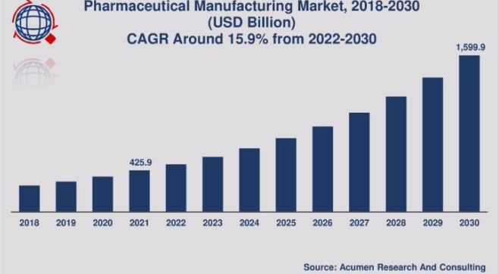
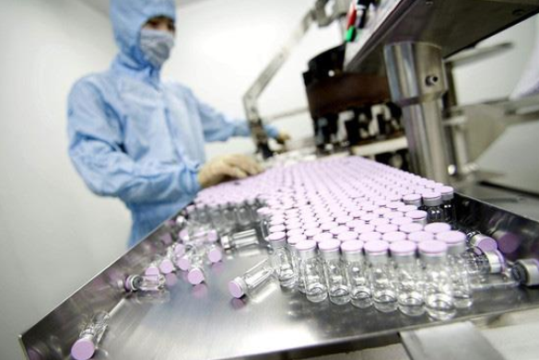
I. GIỚI THIỆU
Đặt vấn đề
Thị trường sản xuất dược phẩm trên thế giới
Dây chuyền sản xuất chai thủy tinh nắp cao su
3

Slide 4
I. GIỚI THIỆU
Tổng quan về dự án
Mục đích của dự án:
Xây dựng hệ thống chiết rót và đóng nắp chai tự động.
Xây dựng mô hình cánh tay robot để lưu trữ chai .
Tích hợp xử lý ảnh để phân loại sản phẩm lỗi.
Quá trình thực hiện :
Xem xét các dự án liên quan trước đó, đưa ra hướng thực hiện.
Ứng dụng mô hình toán, thiết kế phần cứng bằng SolidWork.
Vẽ sơ đồ mạch điện với Autocad Electrical.
Xử lý ảnh sử dụng Visual Studio giao tiếp với PLC.
Giao diện Winform cho việc giám sát và điều khiển.
Tiến hành chạy thử nghiệm và phân tích, đánh giá kết quả.
4

Slide 5
I. GIỚI THIỆU
Tổng quan về dự án
Sơ đồ khối:
Khối nguồn
Khối cảm biến
Khối xử lý trung tâm
Khối cơ cấu chấp hành
Khối Driver
Khối động cơ
Khối điều khiển và giám sát
Nguồn
Tín hiệu đi
Tín hiệu về
5

Slide 6
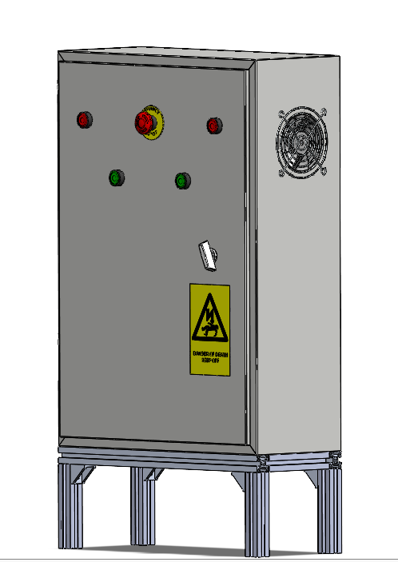
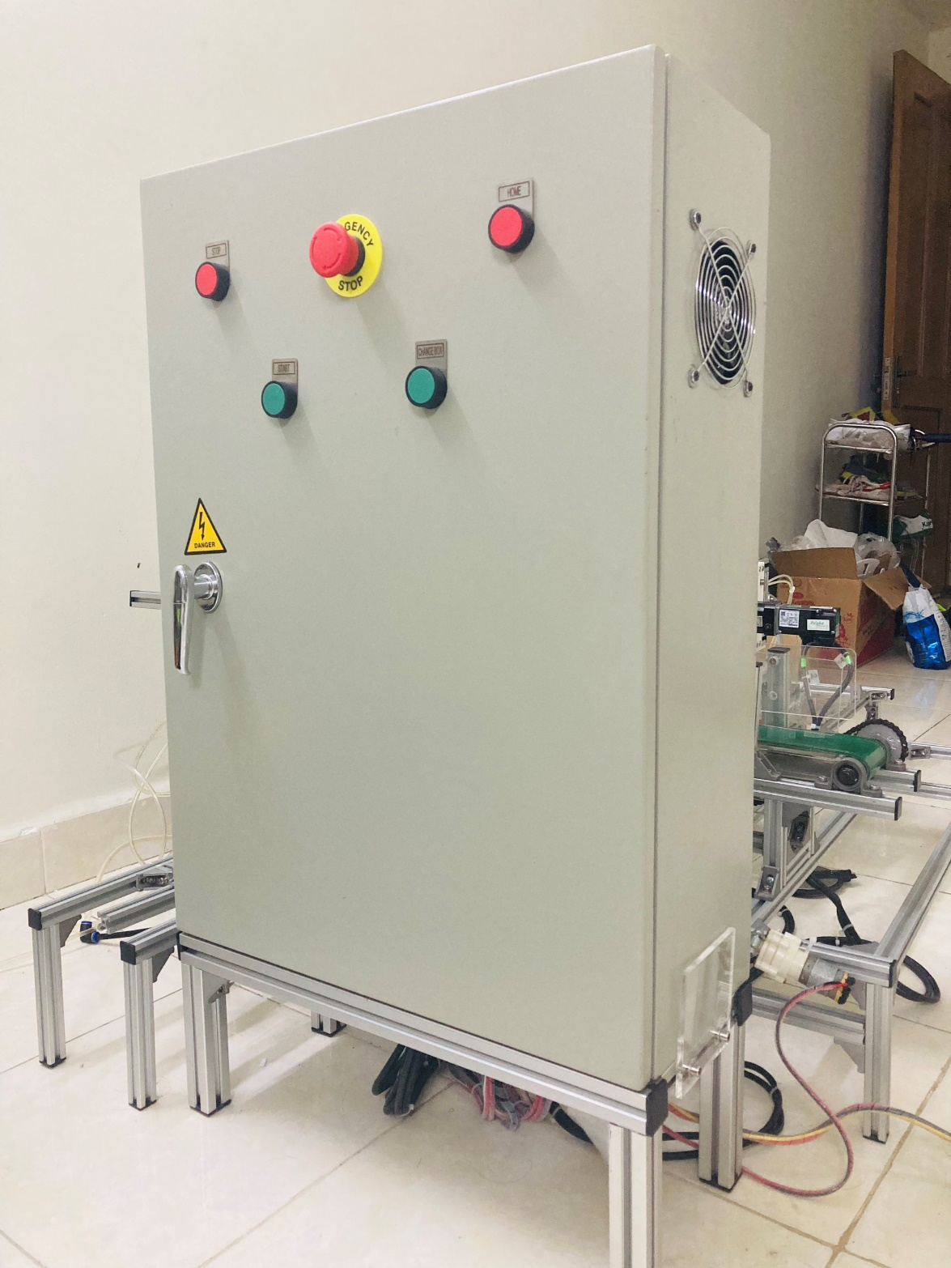
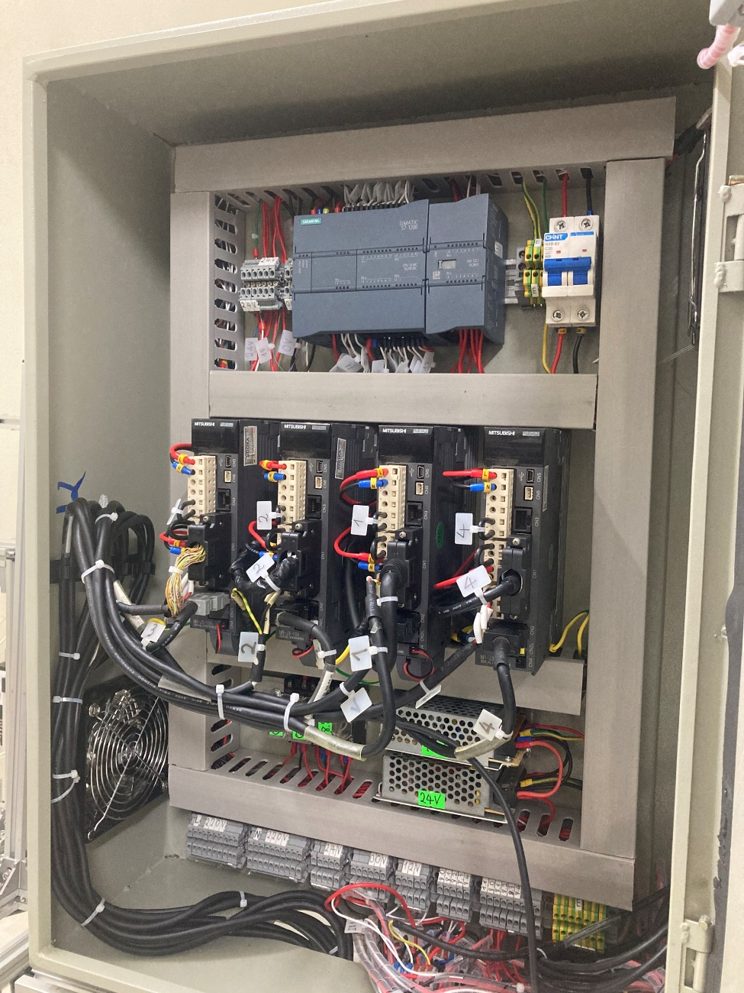
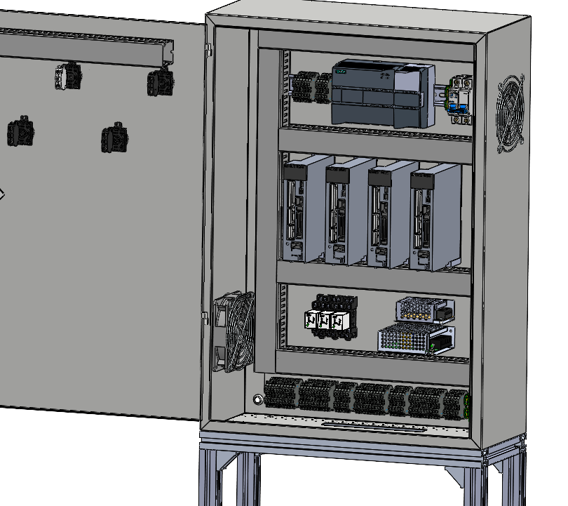
I. GIỚI THIỆU
Tủ điện
Thiết kế trên SolidWorks
Hình ảnh thực tế
6

Slide 7
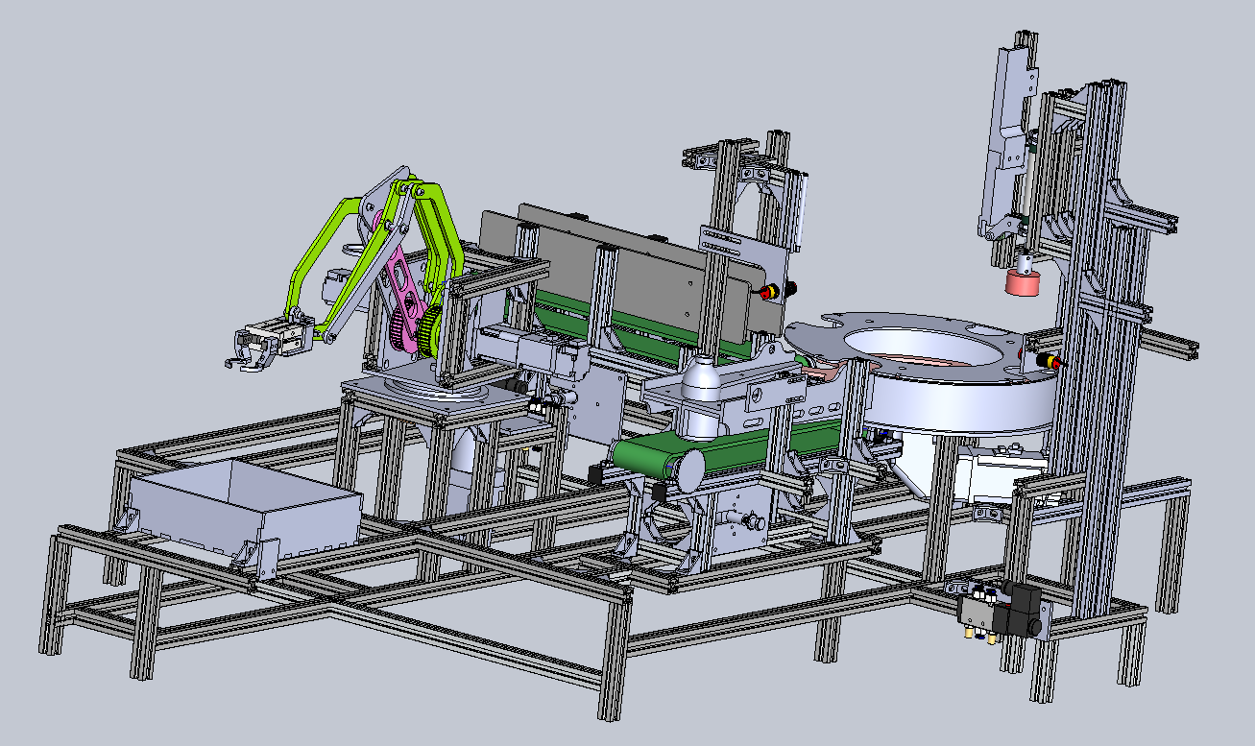
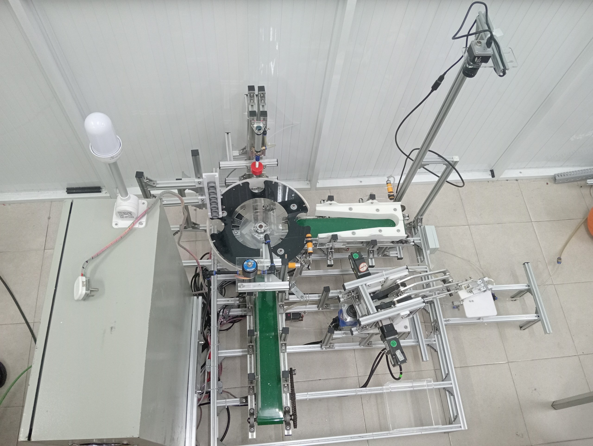
I. GIỚI THIỆU
Thiết kế tổng quan hệ thống
Thiết kế trên SolidWorks
Hình ảnh thực tế
7

Slide 8
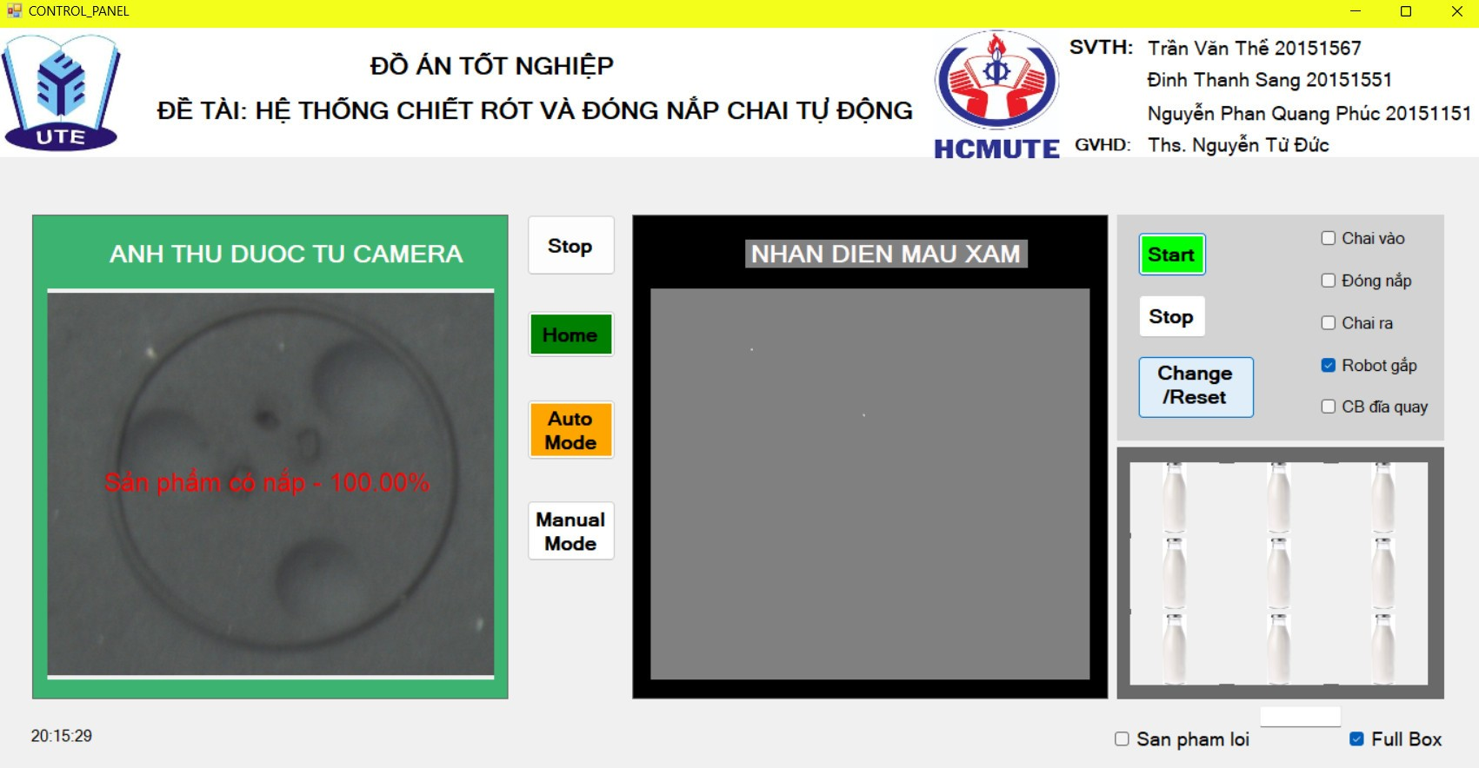
I. GIỚI THIỆU
Giao diện người dùng
✅ Điều khiển 2 chế độ Auto và Manual
✅ Theo dõi trạng thái của hệ thống
✅ Quan sát được ảnh thu được từ camera
✅ Theo dõi được số lượng, vị trí chai được gắp vào trong hộp
✅ Đồng hồ hiển thị thời gian thực
8

Slide 9
I. GIỚI THIỆU
Mục tiêu nghiên cứu
Độ chính xác chiết rót: trên 95%
Tỷ lệ chai hoàn thành quá trình và đưa vào hộp thành công: 95%.
Vị trí chai: Vị trí có trật tự 100% trong hộp.
Khôi phục vị trí: Đảm bảo tính chính xác của các vị trí Robot di chuyển khi cúp điện.
Camera công nghiệp: Nhận biết và phân loại được trên 90% sản phẩm lỗi (sản phẩm không nắp)
Khởi tạo chu trình: Khởi động lại khi hộp đủ 9 chai.
9

Slide 10
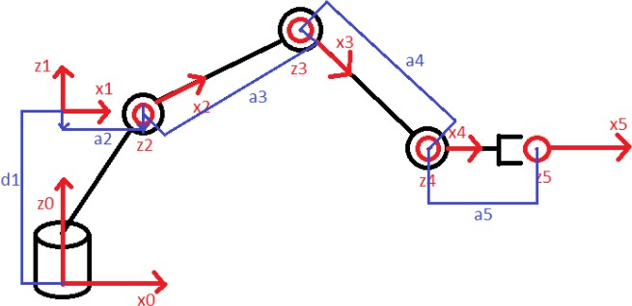
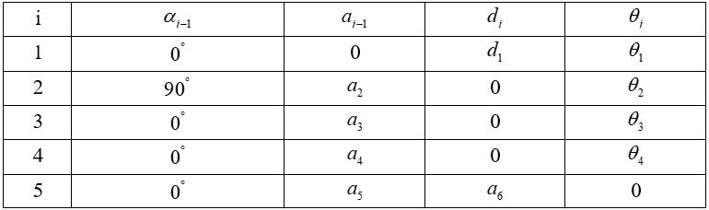
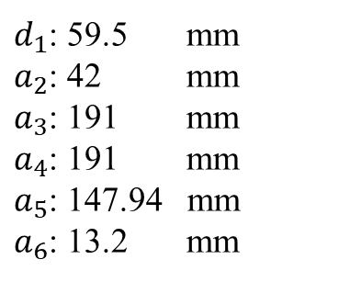
II. MÔ HÌNH TOÁN
Động học thuận
Mô hình cánh tay Robot Magician:
$d_{1}$: 59.5 mm
$a_{2}$: 42 mm
$a_{3}$: 191 mm
$a_{4}$: 191 mm
$a_{5}$: 147.94 mm
$a_{6}$: 13.2 mm
Bảng D-H:
10

Slide 11
II. MÔ HÌNH TOÁN
Động học thuận
Từ bảng DH ta thu được 5 ma trận biến đổi.
=>
11

Slide 12
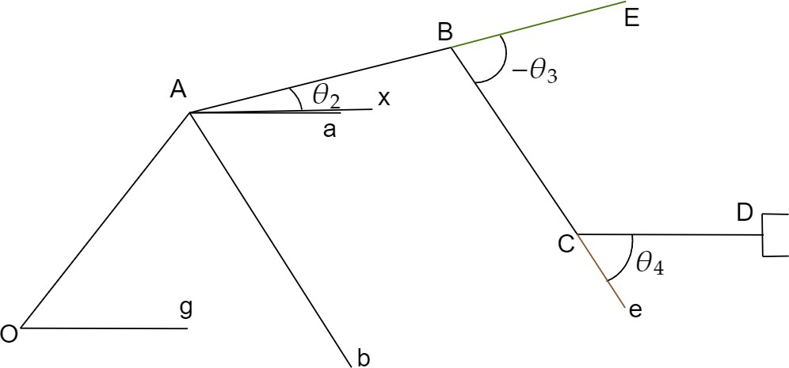
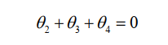
II. MÔ HÌNH TOÁN
Động học nghịch
Điều kiện:
Để CD//Og hay CD là một đường thẳng nằm ngang thì:
Kết quả:
Mô hình cánh tay Robot Magician theo các góc
12

Slide 13
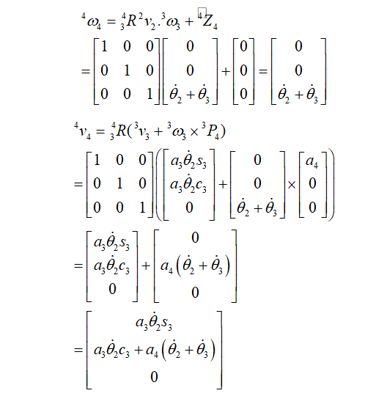
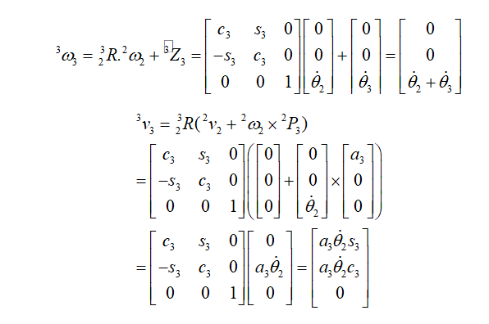
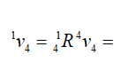
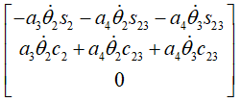
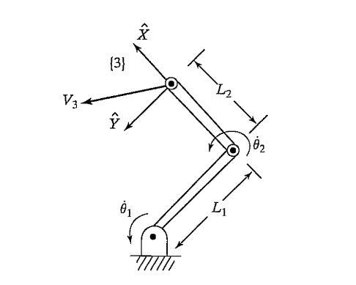
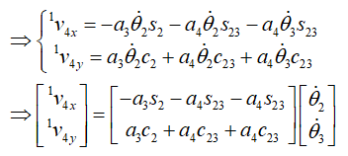
II. MÔ HÌNH TOÁN
Tính toán vận tốc
Ta có:
Cánh tay robot 2 bậc
13

Slide 14
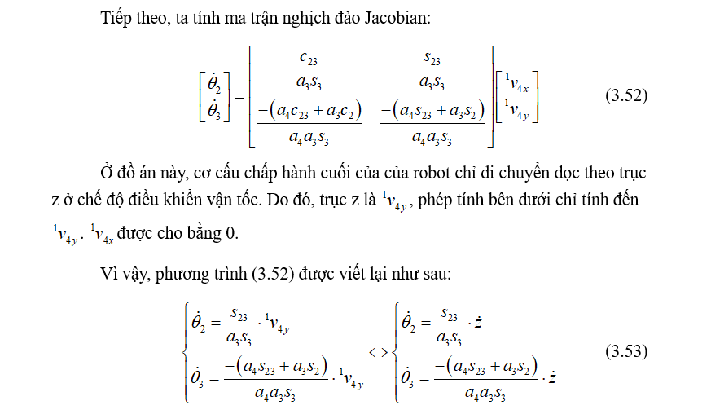
II. MÔ HÌNH TOÁN
Tính toán vận tốc
Giá trị vận tốc theo trục z dùng để lập trình trong phần mềm
14

Slide 15
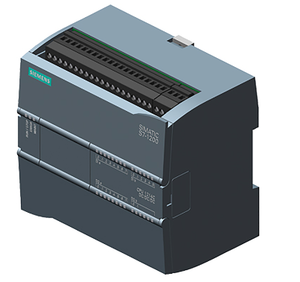
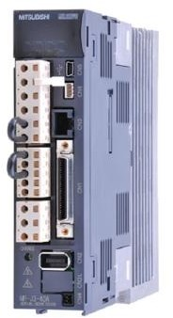
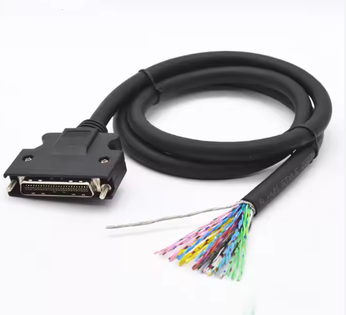
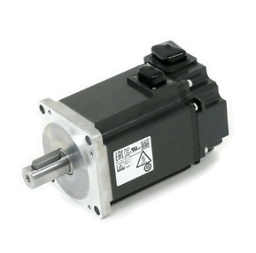
III. CẤU TRÚC PHẦN CỨNG
Lựa chọn thiết bị
Kết nối qua cổng DB50
CPU S7-1214C DC/DC/DC
• Nguồn điện: DC 20.4-28.8V DC, Bộ nhớ chương trình/dữ liệu 100 KB.
• Tần số đầu ra tối đa: 4 đầu ra 100 kHz, 6 đầu ra 20 kHz.
• Dòng điện đầu ra tối đa: 0,5A.
• Sự tiêu thụ dòng điện: 500mA
Driver MR-J3
• Mức tiêu thụ dòng điện định mức: 0.9A
• Dòng điện định mức ở đầu ra: 1.1A
• Điện áp cung cấp 3 pha hoặc 1 pha 200-230VAC, 50/60Hz
• Điện áp ngõ ra định mức: 3 pha 170VAC
15

Slide 16
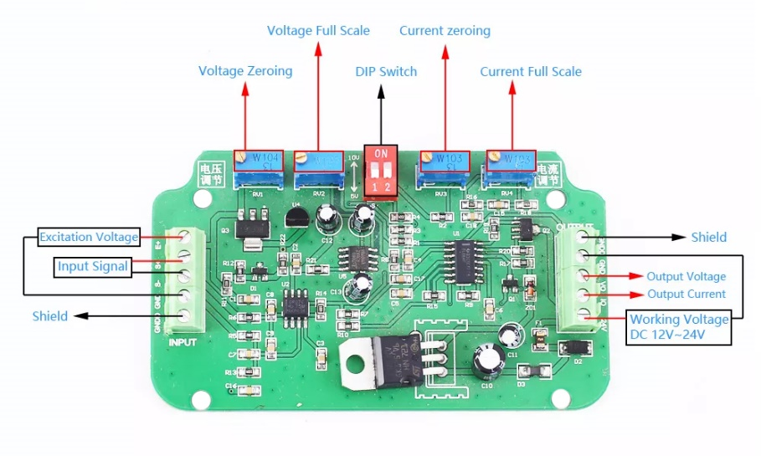
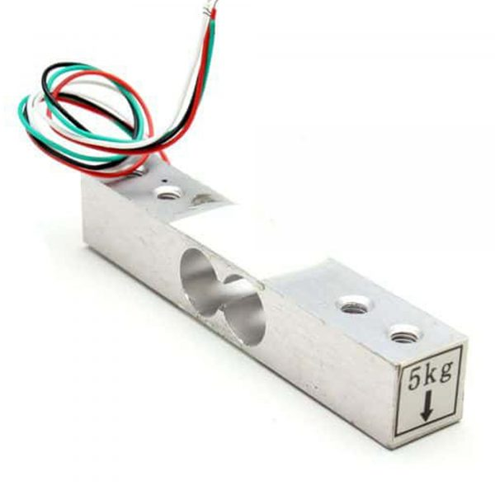
III. CẤU TRÚC PHẦN CỨNG
Lựa chọn thiết bị
Mạch JY-S60
•Điện áp nguồn cấp: 24 VDC
•VO đầu ra: 0-10V
•IO đầu ra: 4-20mA
•Chân GND: chống nhiễu
•Độ nhạy: 2mV/V
Loadcell
• Tải trọng: 5kg.
• Tỉ lệ ngõ ra (mV/V): 1.0 0.15
• Độ lệch tuyến tính (%): 0.05.
• Điện áp hoạt động: 5V.
16

Slide 17
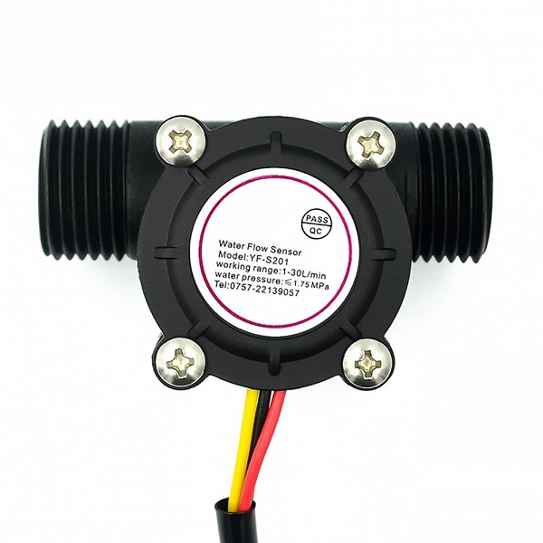
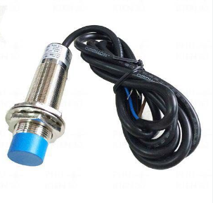
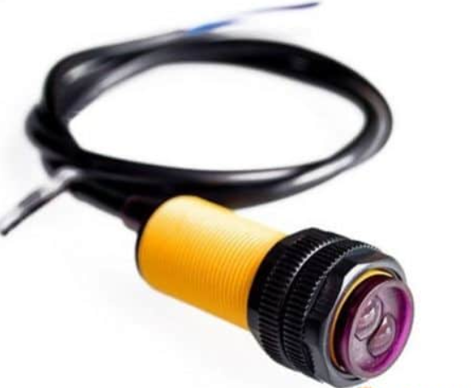
III. CẤU TRÚC PHẦN CỨNG
Lựa chọn thiết bị
Cảm biến kim loại
• Điện áp hoạt động: 6VDC – 36VDC.
• Dòng điện ngõ ra: 300mA.
• Ngõ ra: NPN, 3 dây.
• Khoảng cách phát hiện: 4 mm.
Cảm biến tiệm cận
• Điện áp cấp: 24VDC.
• Khoảng làm việc: 7-30cm.
• Mức tiêu thụ dòng điện: 15mA
Cảm biến lưu lượng YF-S201
• Điện áp nguồn: 12V
• Tần số xung mỗi L/min: 98Hz
• 0.17ml/xung
• Dòng tiêu thụ: 15mA
17

Slide 18
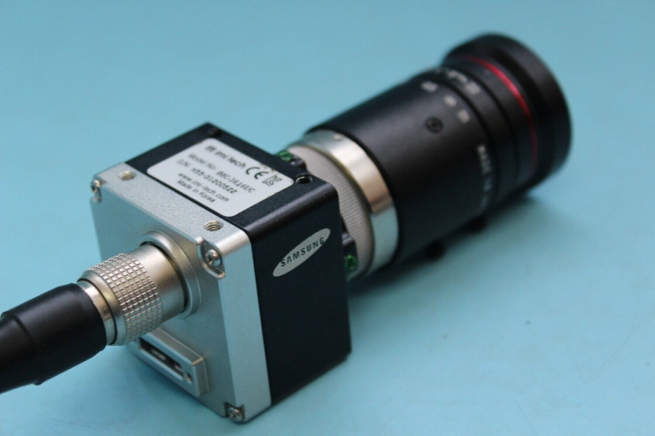
III. CẤU TRÚC PHẦN CỨNG
Lựa chọn thiết bị
Camera Imitech Samsung
•Độ Phân Giải: 3840 x 2160 (4K UHD)
•Tốc Độ Khung Hình: Lên đến 300 fps (khung hình/giây)
•Giao Tiếp: USB 3.0
•Tốc Độ Truyền Dữ Liệu: Lên đến 5 Gb/s
• Nguồn Cấp: 5V DC qua USB 3.0
• Công Suất Tiêu Thụ: < 4W
• Độ Nhạy Sáng: 0.05 lux
• Tỉ Lệ Tín Hiệu/Nhiễu (SNR): > 50 dB
• Dải Động: 72 dB
18

Slide 19
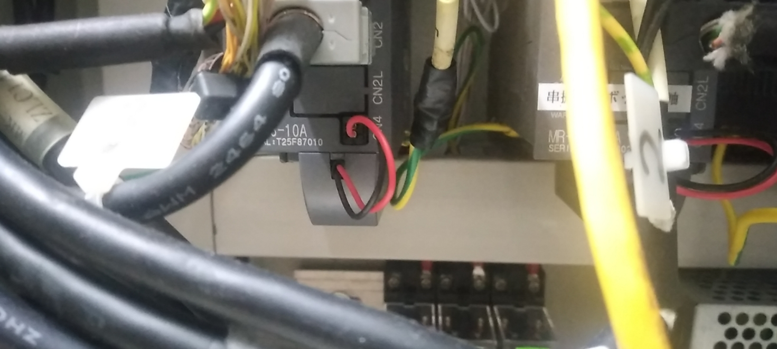
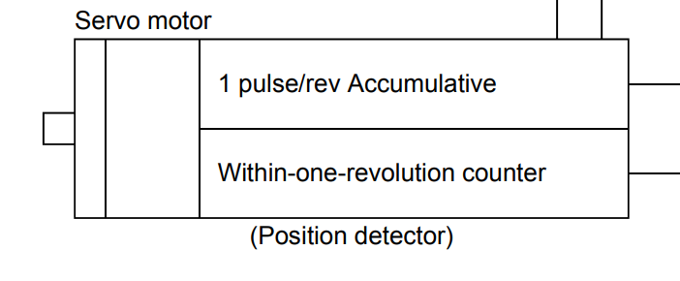
III. CẤU TRÚC PHẦN CỨNG
Đọc giá trị Absolute Encoder
Pin được gắn vào Driver để đọc được số vòng quay khi không có điện
19

Slide 20
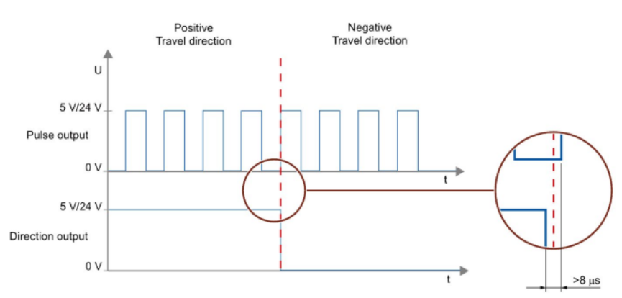
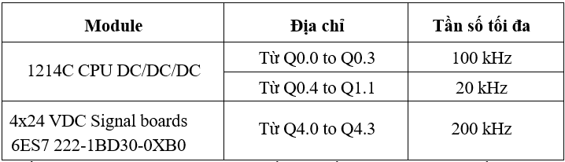
IV CẤU TRÚC PHẦN MỀM
Lựa chọn xung PTO
Tần số tối đa của các ngõ ra
Xung (A) và hướng (B)
20

Slide 21
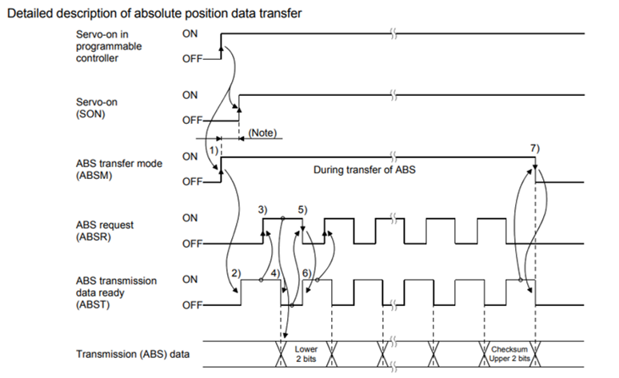
IV. CẤU TRÚC PHẦN MỀM
Đọc giá trị Absolute Encoder
21

Slide 22
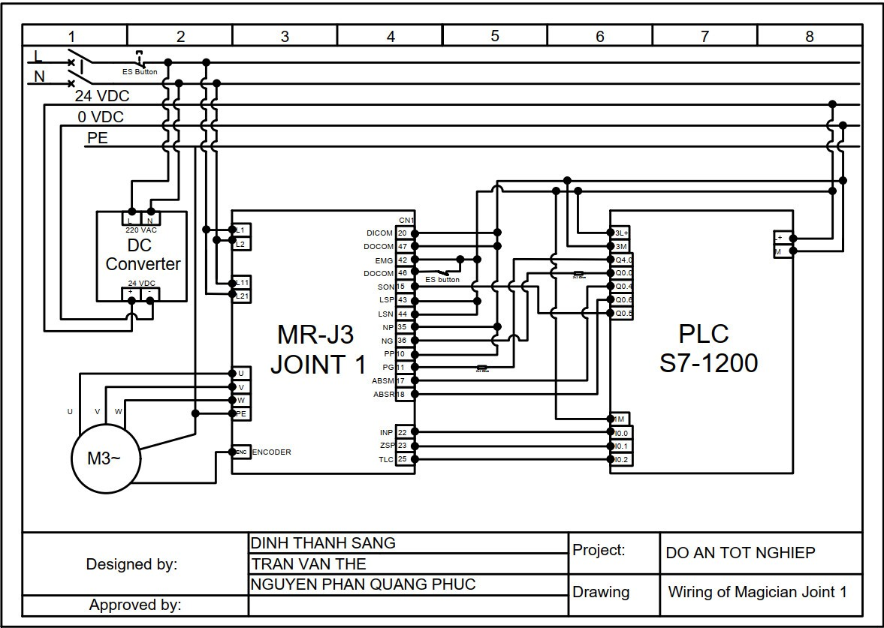
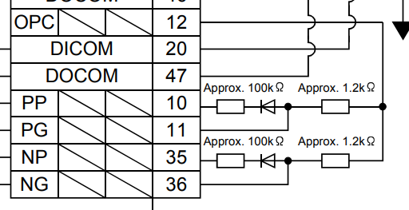
IV CẤU TRÚC PHẦN MỀM
Đọc giá trị Absolute Encoder
Ngõ vào bộ điều khiển:
ABS0: 22
ABS1: 23
ABST: 25
Ngõ ra bộ điều khiển:
SON: 15
ABSM: 17
ABSR: 18
22

Slide 23
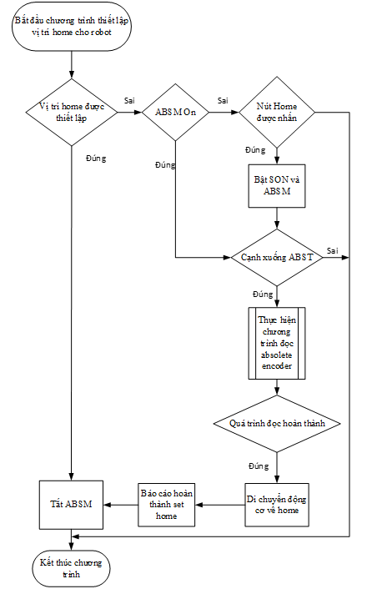
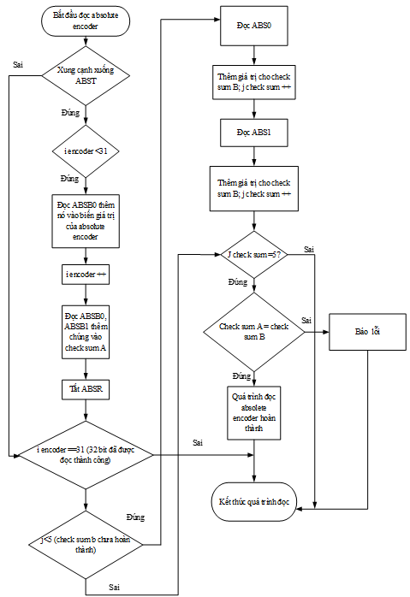

IV. CẤU TRÚC PHẦN MỀM
Lưu đồ giải thuật set home và đọc absolute encoder
23

Slide 24
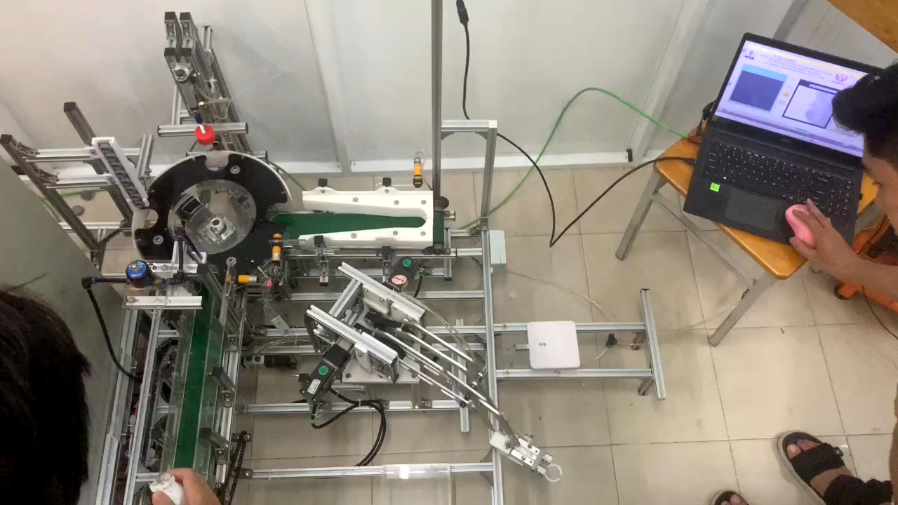
V. KẾT QUẢ
Video vận hành hệ thống
24

Slide 25
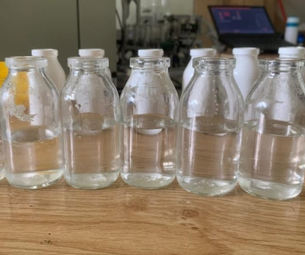
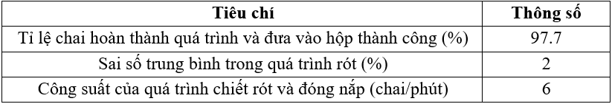
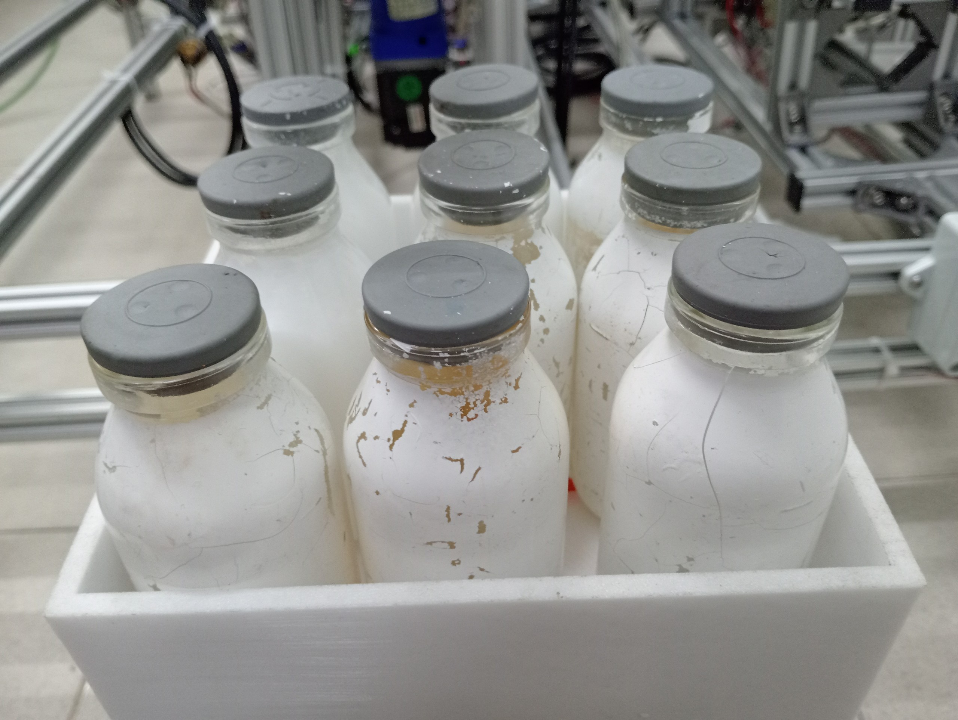
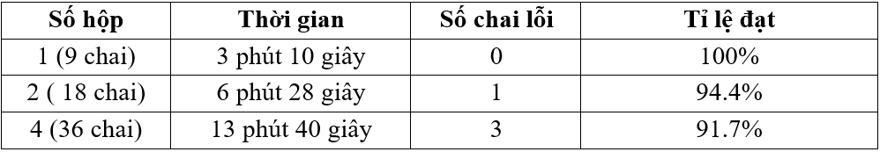
V. KẾT QUẢ
Kết quả
25

Slide 26
VI. KẾT LUẬN VÀ HƯỚNG PHÁT TRIỂN
Thành tựu
Hạn chế
🚩Thiết kế cơ khí hiệu quả.
🚩 Kết nối và điều khiển thành công giữa PLC Siemens và Driver Mitsubishi.
🚩 Ứng dụng xử lý ảnh để phân biệt sản phẩm lỗi.
🚩 Sử dụng cảm biến khối lượng để kiểm tra số lượng, vị trí chai đã lưu kho và khắc phục trường hợp cánh tay robot gắp hụt chai.
🚩 Cảm biến lưu lượng điều chỉnh được lượng nước chiết rót với mức sai số thấp.
❎ Khâu đặt nắp vào trong chai và dập nắp vẫn chưa hoàn toàn chắc chắn
❎ Cánh tay Robot hoạt động một thời gian dài sẽ xuất hiện lần gắp hụt chai
❎ Camera chưa có khả năng phân biệt độ chênh của nắp trên chai
❎ Hệ thống chưa thể điều khiển và giám sát từ xa được.
26

Slide 27
VI. KẾT LUẬN VÀ HƯỚNG PHÁT TRIỂN
Hướng phát triển
🔑 Lắp đặt các thiết bị cơ khí tiên tiến, như bánh răng xoắn ốc, bánh răng
nghiêng và bánh răng vít, để tăng cường hiệu suất của robot.
🔑Thiết kế bộ điều khiển cho mỗi động cơ để điều khiển chính xác và nhanh hơn.
🔑 Kết nối một kit IoT vào PLC để chúng ta có thể kiểm tra và điều
chỉnh hệ thống từ bất kỳ đâu.
27

Slide 28
THANKS FOR WATCHING !!!
Q&A

